Slide 1



TRƯỜNG TIỂU HỌC NGÔ THÌ NHẬM
CHÀO MỪNG QUÝ THẦY CÔ
VỀ DỰ GIỜ THĂM LỚP
Môn Toán lớp 3
BÀI 84: CHIA CHO SỐ CÓ MỘT CHỮ SỐ TRONG PHẠM VI 100 000 (Tiếp theo) (T1)

Slide 2




KHỞI ĐỘNG

Slide 3


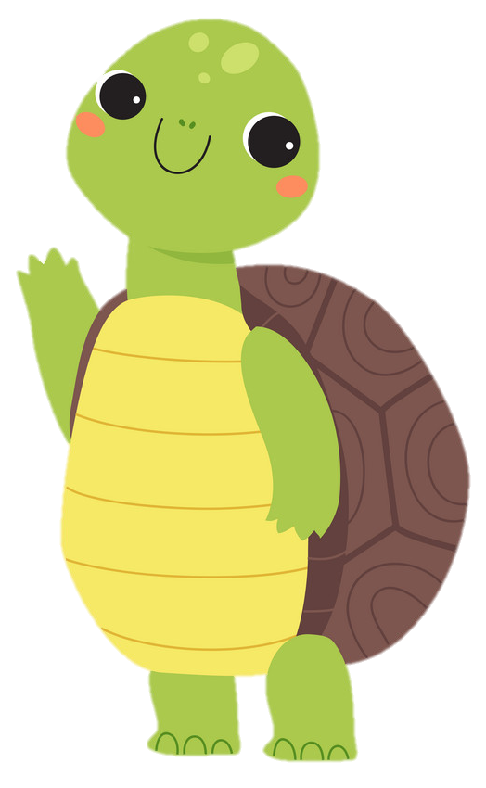






Slide 4
84 860 : 2 = ?
Đáp án: 42430
Trở về

Slide 5
Tìm số dư của phép chia 338 : 3 = ?
Đáp án: 2
Trở về

Slide 6
930 : 3 = ?
Đáp án: 310
Trở về

Slide 7
KHÁM PHÁ

Slide 8
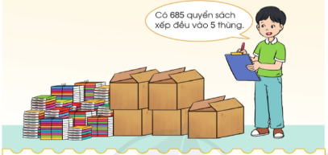
Tính 685 : 3 = ?
6 chia 5 được 1, viết 1.
1 nhân 5 bằng 5, 6 trừ 5 bằng 1.
Hạ 8, được 18, 18 chia 5 được 3, viết 3.
3 nhân 5 bằng 15, 18 trừ 15 bằng 3.
Hạ 5, được 35, 35 chia 5 được 7, viết 7.
7 nhân 7 bằng 35, 35 trừ 35 bằng 0.
685
5
5
1
3
7
1
8
15
3
5
3
0
Vậy 686 : 5 = 117

Slide 9
LUYỆN TẬP

Slide 10
1
Tính.
348
2
728
4
847
7
896
8
651
3
846
6

Slide 11
1
Tính.
348
2
728
4
847
7
896
8
651
3
846
6
2
1
7
4
4
7
1
2
1
8
1
1
2
6
2
1
7
6
1
4
1
1
8
2
1
4
3
2
1
4
0
9
0
5
2
4
14
32
14
8
5
24
0
8
0
8
0
7
1
6
2
1
0
6
8
8
7
16
21
6
0
0
0
0
0
0

Slide 12
VẬN DỤNG

Slide 13
AI NHANH, AI ĐÚNG

Slide 14
Dựa vào các phép tính vừa thực hiện ở bài tập 1, trả lời nhanh các câu hỏi:
Câu 1: Mỗi phép chia ở bài tập 1 có mấy lượt chia?
Câu 2: Trong phép tính 348 : 2, số bị chia ở lượt chia thứ nhất là bao nhiêu?
Câu 3: Trong phép chia 896 : 8, lượt chia thứ mấy thì có số dư?
Câu 4: Tìm số dư trong lượt chia thứ hai trong phép chia 651 : 3?

Slide 15

XIN CHÂN THÀNH CẢM ƠN
QUÝ THẦY CÔ GIÁO VÀ CÁC EM

